Slide 1












$$Z^{∗}(p)$$
$$Z(p)$$
$$F(p)$$
$$Z^{∗}(p)$$
$$ε(p)$$
$$Z^{∗}(p)$$
$$ε(p)$$
$$Z(p)$$
$$H(p)$$
$$A(p)$$
$$B(p)$$
$${ε=Z}^{∗}−BZ=Z^{∗}−ABε$$
$$ε\left(1+AB\right)=Z^{∗}$$
$$\frac{ε}{Z^{∗}}=\frac{1}{1+AB}=H$$
Par ailleurs, $F\left(p\right)=\frac{A}{1+AB}$
Si $B=1, H=\frac{1}{1+A}$ et $F=\frac{A}{1+A}$

Slide 2
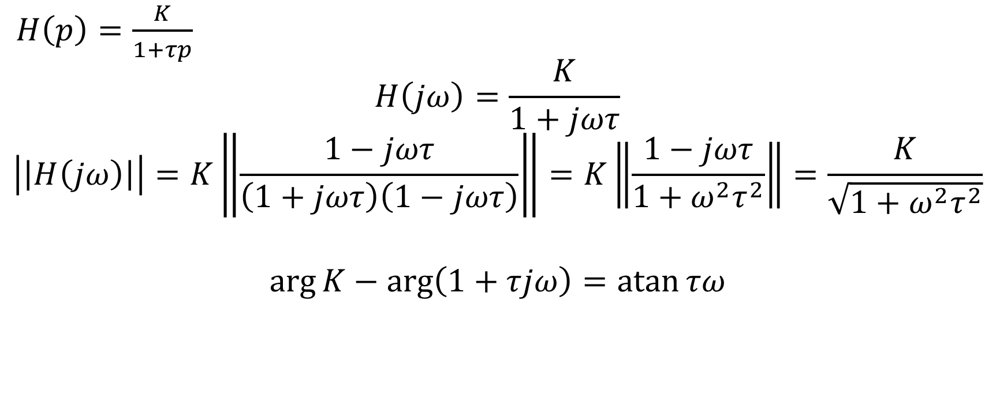
$H\left(p\right)=\frac{K}{1+τp}$
$$H\left(jω\right)=\frac{K}{1+jωτ}$$
$$\left|\left|H\left(jω\right)\right|\right|=K\left\|\frac{1−jωτ}{\left(1+jωτ\right)\left(1−jωτ\right)}\right\|=K\left\|\frac{1−jωτ}{1+ω^{2}τ^{2}}\right\|=\frac{K}{\sqrt{1+ω^{2}τ^{2}}}$$
$$\arg{K}−\arg\left(1+τjω\right)=\operatorname{atan}{τω}$$

Slide 3





$$Z^{∗}(p)$$
$$ε(p)$$
$$Z(p)$$
$$A(p)$$
$$B(p)$$

Slide 4












$$C_{ext}(p)$$
$$C_{j}(p)$$
$$+$$
$$A(p)$$
$$Q_{j}(p)$$
$$+$$
$$+$$
$$B(p)$$
$$+$$
$S\left(p\right)$ ?
$$+$$
$$−$$
$${\hat{C}}_{ext}(p)$$
$$C(p)$$

Slide 6












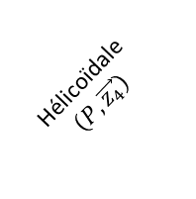



Pesanteur ${\left\{\begin{aligned}−m_{3}g\vec{z_{0}} \\ \vec{0}\end{aligned}\right\}}_{G_{3}}$
Pesanteur ${\left\{\begin{aligned}−m_{4}g\vec{z_{0}} \\ \vec{0}\end{aligned}\right\}}_{G_{4}}$
1
Pivot d’axe $\left(A,\vec{z_{1}}\right)$
2
Pivot d’axe $\left(B,\vec{{z′}_{2}}\right)$
3
Glissière direction $\vec{z_{4}}$
4
Pivot d’axe $\left(C,\vec{z_{4}}\right)$
Supposée immobile
5
5 inc.
5 inc.
Engrenage
5 inc.
5 inc.
Pivot d’axe $\left(M,\vec{z_{1}}\right)$
Pivot d’axe
$$\left(N,\vec{{z′}_{2}}\right)$$
Réducteur
frottements
Hélicoïdale
$$\left(P,\vec{z_{4}}\right)$$
Pivot d’axe
$$\left(P,\vec{z_{4}}\right)$$
5 inc.
5 inc.
5 inc.
5 inc.
5 inc.
6
7
5 inc.
8
$$−C_{m1}\vec{z_{1}}$$
$$−C_{m2}\vec{z_{2}′}$$
$$−C_{m3}\vec{z_{3}}$$
$$C_{m1}\vec{z_{1}}$$
$$C_{m2}\vec{z_{2}′}$$
$$C_{m3}\vec{z_{3}}$$

Slide 7
Pesanteur ${\left\{\begin{aligned}−m_{3}g\vec{z_{0}} \\ \vec{0}\end{aligned}\right\}}_{G_{3}}$
Pesanteur ${\left\{\begin{aligned}−m_{4}g\vec{z_{0}} \\ \vec{0}\end{aligned}\right\}}_{G_{4}}$
1
Pivot d’axe $\left(A,\vec{z_{1}}\right)$
2
Pivot d’axe $\left(B,\vec{{z′}_{2}}\right)$
3
Glissière direction $\vec{z_{4}}$
4
Pivot d’axe $\left(C,\vec{z_{4}}\right)$
Supposée immobile
5
5 inc.
5 inc.
Engrenage
5 inc.
5 inc.
Pivot d’axe $\left(M,\vec{z_{1}}\right)$
Pivot d’axe
$$\left(N,\vec{{z′}_{2}}\right)$$
Réducteur
frottements
Hélicoïdale
$$\left(P,\vec{z_{4}}\right)$$
Pivot d’axe
$$\left(P,\vec{z_{4}}\right)$$
5 inc.
5 inc.
5 inc.
5 inc.
5 inc.
6
7
5 inc.
8
$$−C_{m1}\vec{z_{1}}$$
$$−C_{m2}\vec{z_{2}′}$$
$$−C_{m3}\vec{z_{3}}$$
$$C_{m1}\vec{z_{1}}$$
$$C_{m2}\vec{z_{2}′}$$
$$C_{m3}\vec{z_{3}}$$
Isolement 1
Isolement 2

Slide 8

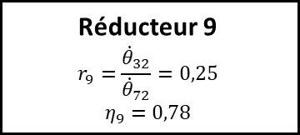

$$\vec{C_{m2}}=C_{m2}\vec{z_{2}′}$$
Réducteur 9
$$r_{9}=\frac{{\dot{θ}}_{32}}{{\dot{θ}}_{72}}=0,25$$
$$η_{9}=0,78$$
$$\vec{C_{73}}=C_{73}\vec{z_{2}′}$$

Slide 10
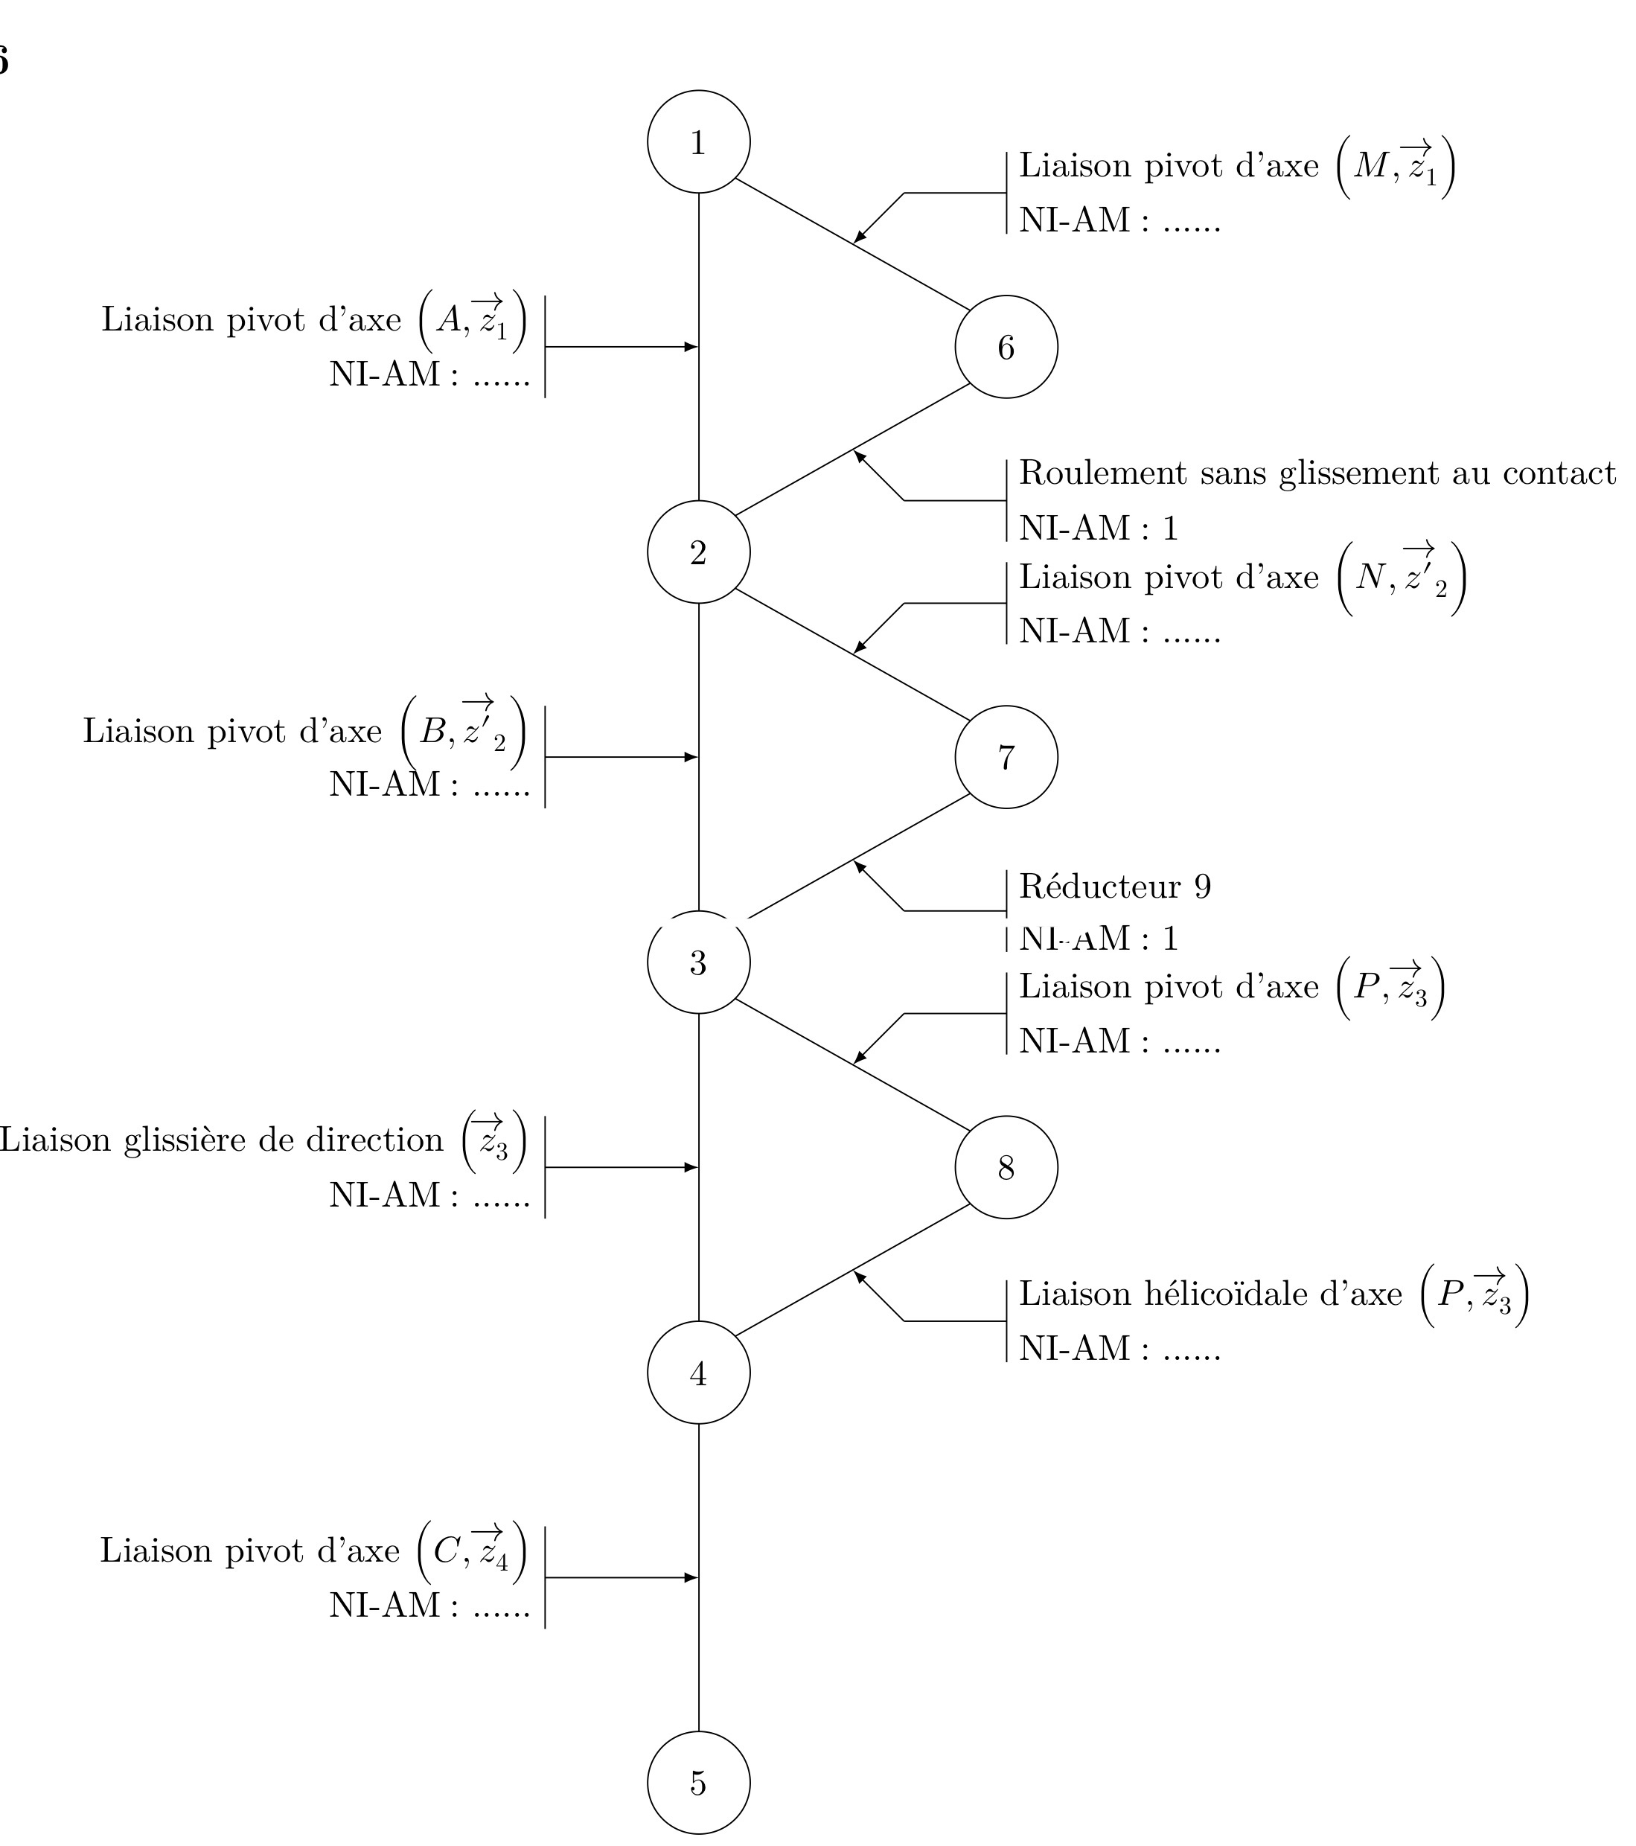


-Cm1
5
Cm1
5
-Cm2
5
Cm2
$$m_{3}gz_{0} en G_{3}$$
5
-Cm3
5
Cm3
5 (ou 6 dont 2 liées)
$$m_{4}gz_{0} en G_{4}$$
5

